Slide 1
개인고객 신용등급 산정 모델링
중신용자 대출승인을 위한 잠재기준 제안
(그레이존 공략 전략)
Notes:
[도입부]
ML 모델링을 통해 개인 금융고객의 신용등급을 정확하게 산정하였습니다. 또한 이에 더 나아가서 중신용자의 대출승인을 위한 잠재적 기준을 추가적으로 제안합니다.

Slide 2
프로젝트 선정 배경
그레이존 고객은 개인고객 대출 심사 시에 신용등급이 중간 혹은 낮은 등급인 중저신용자를 이르는 말
최근 시중은행의 주요 수익원인 예대마진율이 연속 감소세 추이를 보이고 있으며, 그 원인은 대출 규모의 연속 감소
시중은행 최대 경쟁자인 인터넷 뱅크는 최근 그레이존 고객을 공격적으로 중저신용대출에 끌어들이며, 고객 재원 확보와 수익성 개선을 동시에
시중은행의 새로운 돌파구는 정확한 등급 산정으로 채무불이행 리스크 최소화와 그레이존 고객에게 대출상품 수익을 확대하는 것
Notes:
은행의 주요 수익원인 예대마진율이 연속 감소 추이를 보이고 있습니다. 이는 특히 대출 규모의 연속 감소세 때문입니다. (그래프)시중은행 전체적으로 대출 규모가 감소하고 있습니다. (그래프)구체적으로 하나은행의 예대마진율도 연속 감소 추세를 보이고 있습니다. 이러한 가운데 인터넷 뱅크는 전통 금융권에서 등한시한 중저신용자 즉, 그레이존 고객에게 공격적으로 대출 마케팅을 선보이며 파이를 가져가고 있습니다. 이에 전통 금융권에서도 보다 더 정확한 신용등급 조회로 대출디폴트 리스크를 줄여야할 뿐만 아니라, 이러한 중저신용자인 그레이존 고객들 중에서도 신용위험이 적은 고객을 골라내어 적극적으로 대출 마케팅을 펼쳐야 할 필요성이 생겼습니다. 따라서 본 프로젝트에서 정확한 대출 등급 산정하는 모델링과 중저신용자인 그레이존 고객에게 기존신용등급 이외에 기준을 제안하고자 합니다.

Slide 3
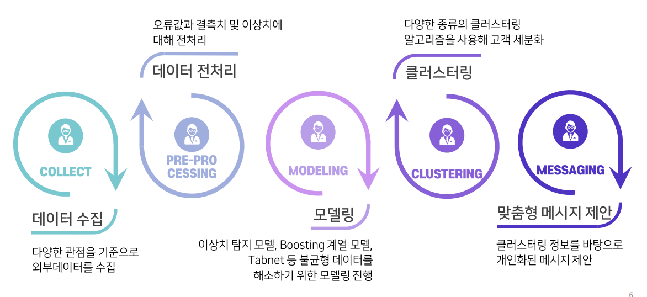
프로젝트 구조
EDA : 탐색적 데이터 분석 실행
데이터 전처리 : 오류값과 결측치 및 이상치에 대해 전처리
모델링 : 신용등급 분류 모델, 불균형 데이터를 해소하기 위한 SMOTE 등의 모델링 진행
클러스터링 및 통계분석 : 다양한 클러스터링 알고리즘, 카이제곱 검정, ANOVA 분석 등을 사용해 고객그룹별 상관관계, 패턴 파악
새로운 대출 기준 제안 : 클러스터링 정보를 바탕으로 그레이존 고객 대출 심사 잠재기준 제안
Notes:
앞서 말씀드린 더 정확한 개인 신용등급의 산정과 더 나아가서 (중신용자의 새로운 대출 기준? 세부적 신용등급?) 전략을 제공하기 위해서 다음과 같이 프로젝트를 진행하였습니다. 데이터 탐색 => 데이터 전처리 => 모델링 => 3가지 class 등급 산정 => 클러스터링() => 중신용자를 위한 새로운 대출 잠재기준 제안 단계까지 진행하였습니다.

Slide 4
2. 탐색적 데이터 분석 (EDA)

Slide 5
2. 탐색적 데이터 분석 (EDA)

Slide 6
2. 탐색적 데이터 분석 (EDA)

Slide 7
2. 탐색적 데이터 분석 (EDA)

Slide 8
3. 프로젝트 수행 과정1 = 데이터 전처리

Slide 10
4. 프로젝트 수행 과정2 = 분류 모델링

Slide 11
5. 클러스터링

Slide 12
6. 중신용자 대출 승인을 위한 잠재적 기준 제안

Slide 13
6. 중신용자 대출 승인을 위한 잠재적 기준 제안

Slide 14
6. 중신용자 대출 승인을 위한 잠재적 기준 제안

Slide 15
6-4. 시사점 및 기대효과
1. 정교한 신용등급분류 모델링 및 그레이존 고객 대출 심사 기준 재정립으로 개인고객 디폴트 리스크 최소화
2. 디폴트 리스트를 최소화하면서 신규 대출 규모를 확대해 자산 건전성 확보 및 수익 개선 효과
3. 중신용자 고객에 대한 대출 확대로 포용금융 실천
4. 결과 나오는 것 보고 4번 추가 가능성이 있습니다…
Notes:
마지막으로 시사점 및 기대효과
먼저 신용등급 산출을 정교하게 하고, 이에 더해 그레이존 고객의 대출 심사 기준까지 재정립해줍니다. 이로써 개인고객 디폴트 리스크를 최소화할 수 있습니다.
둘째, 저희 데이터분석 결과를 활용하면 디폴트 리스크를 최소화하기 때문에 자산 건전성을 확보할 수 있습니다. 또한 그레이존 고객이라는 신규 대출 규모를 확대할 수 있어, 수익 개선 효과까지 누릴 수 있습니다.
셋째, 저희의 그레이존 고객은 중신용자 고객입니다. 이들에 대한 대출을 확대시키면서 포용금융 효과를 실천할 수 있습니다.

